Slide 1
Projet Mandelbrot pour le cours LPSC
Auteur : Pierrick Muller
Prof. : Fabien Vannel et Joachim Schmidt

Slide 2
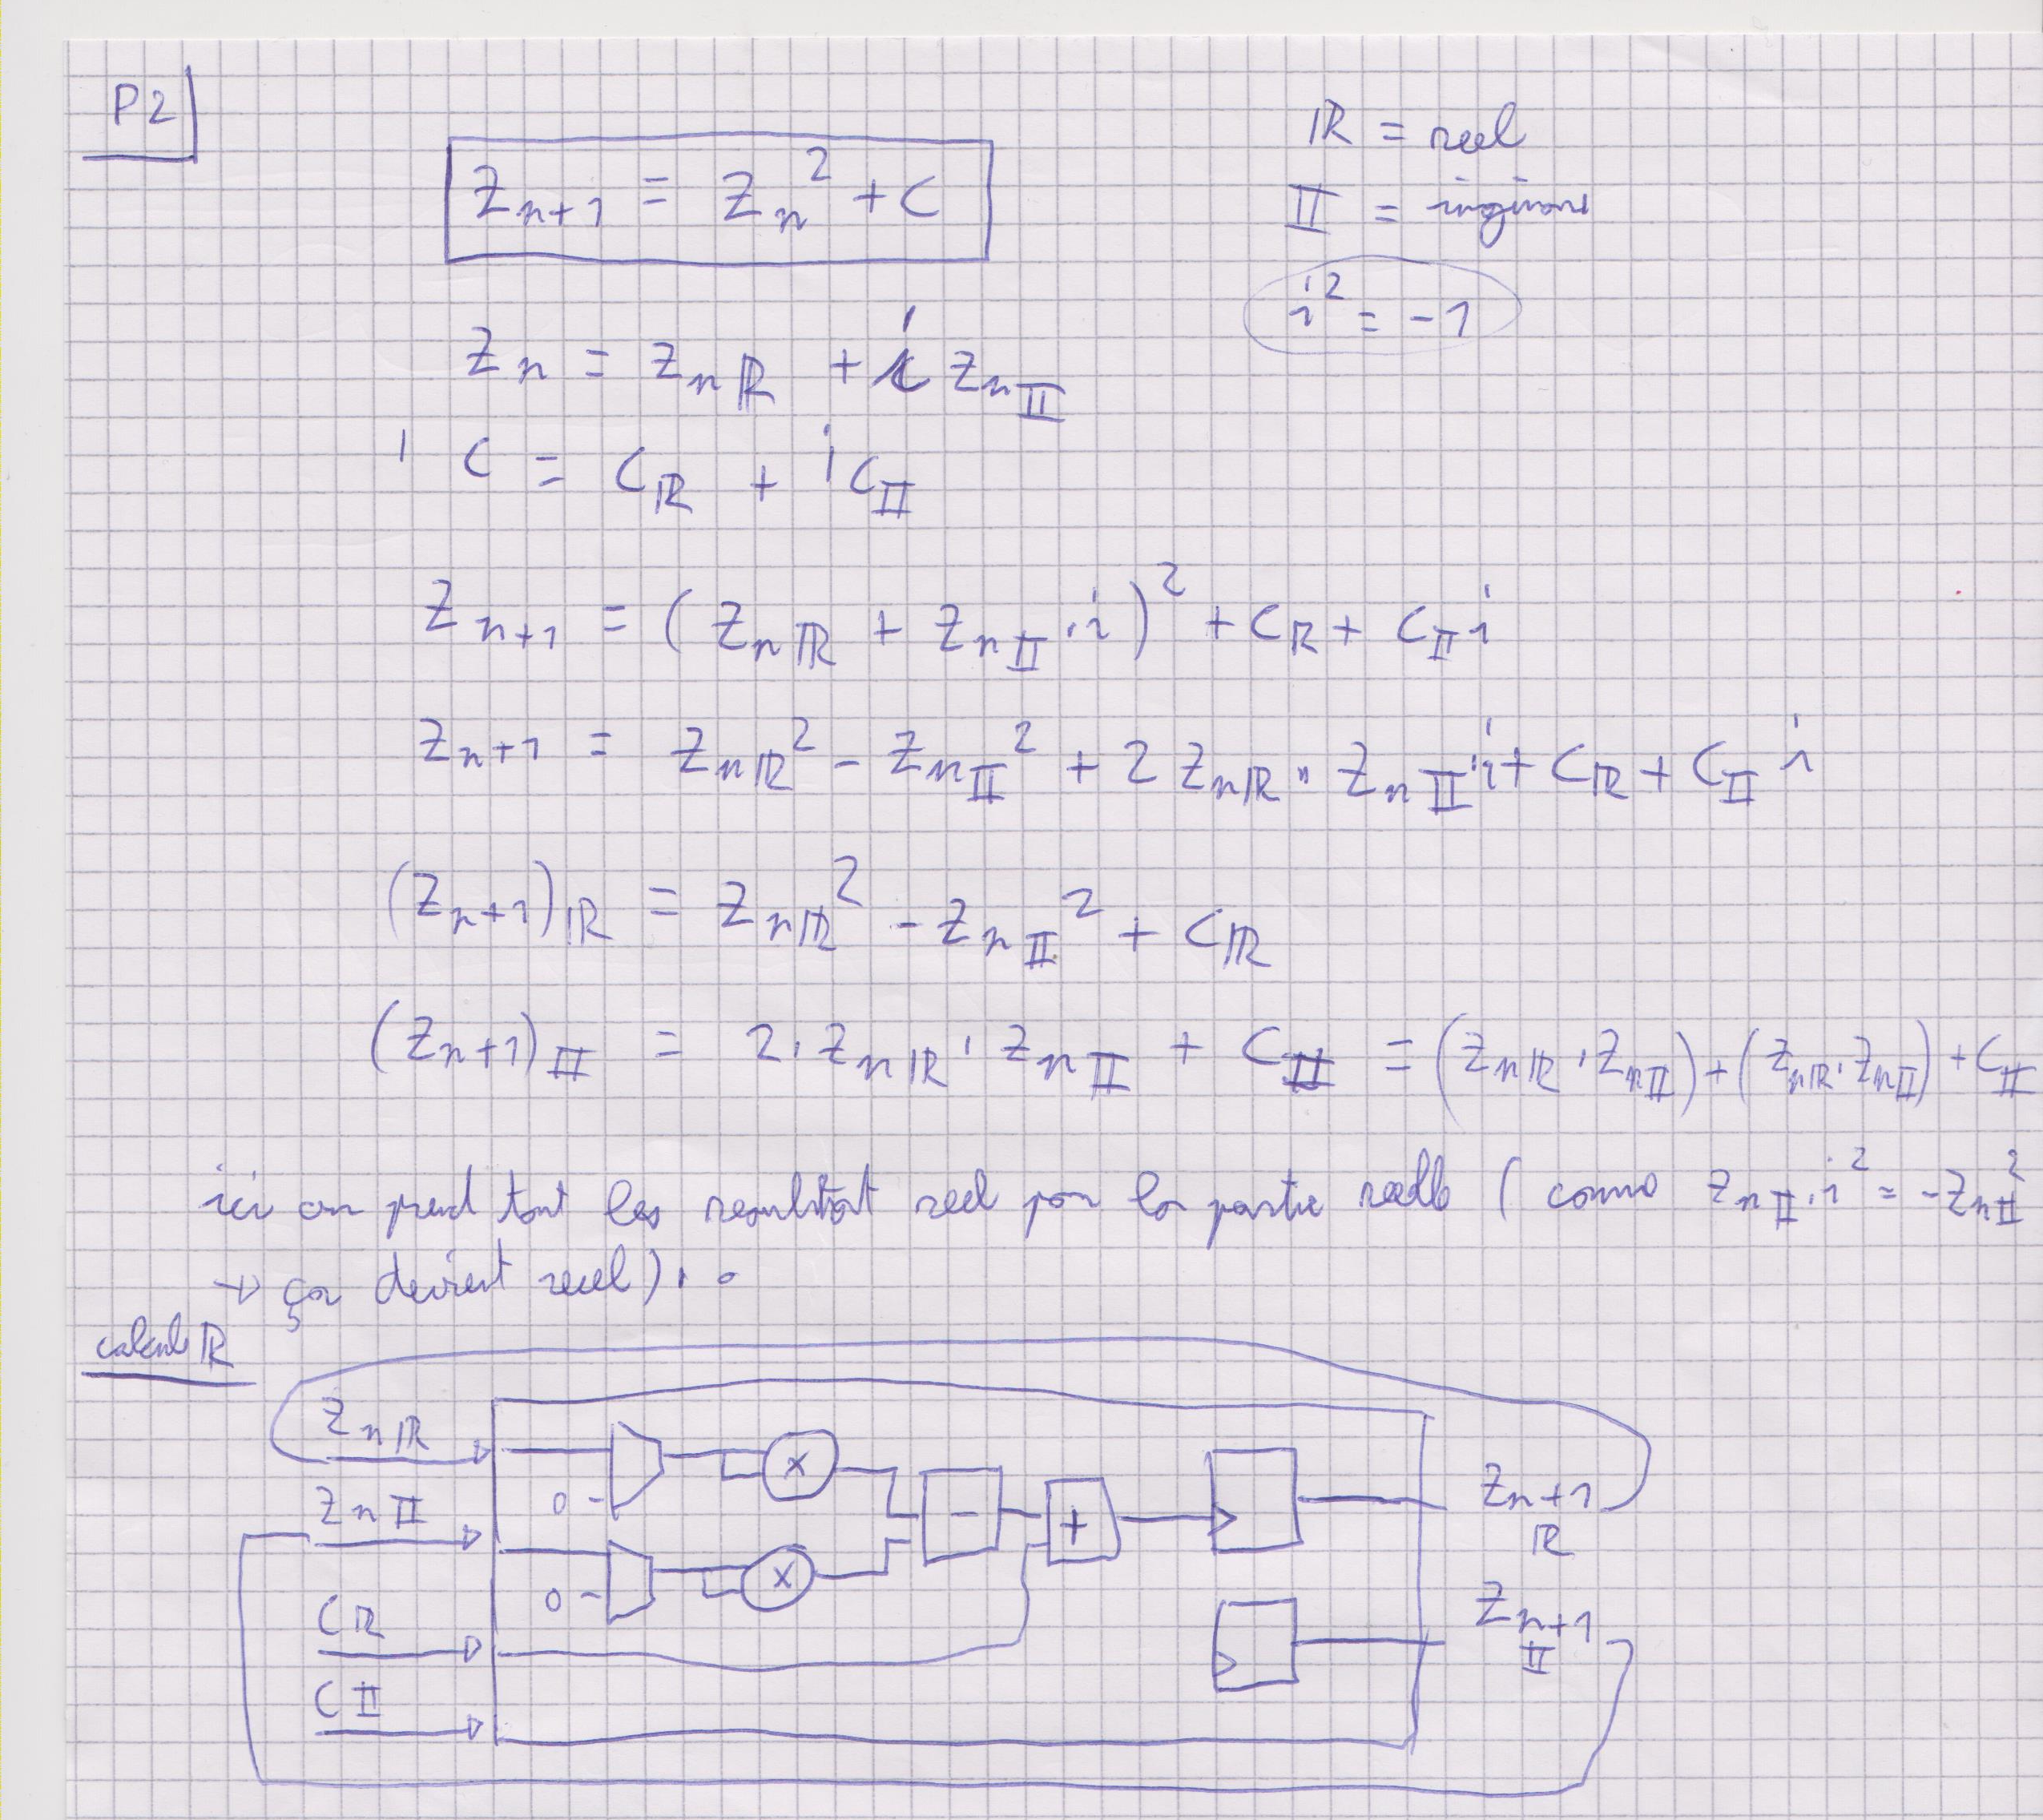
Introduction

Slide 3
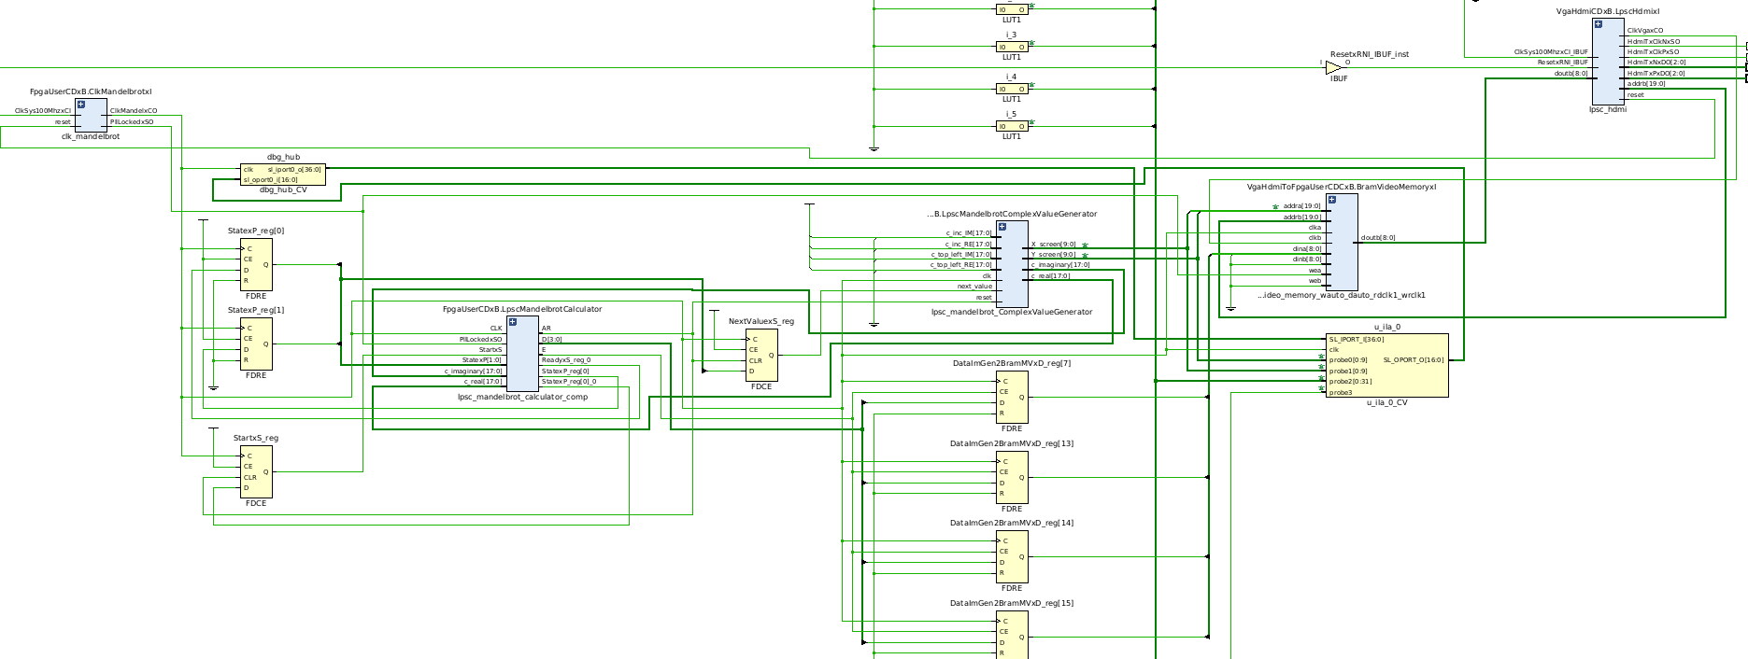
Architecture globale

Slide 4
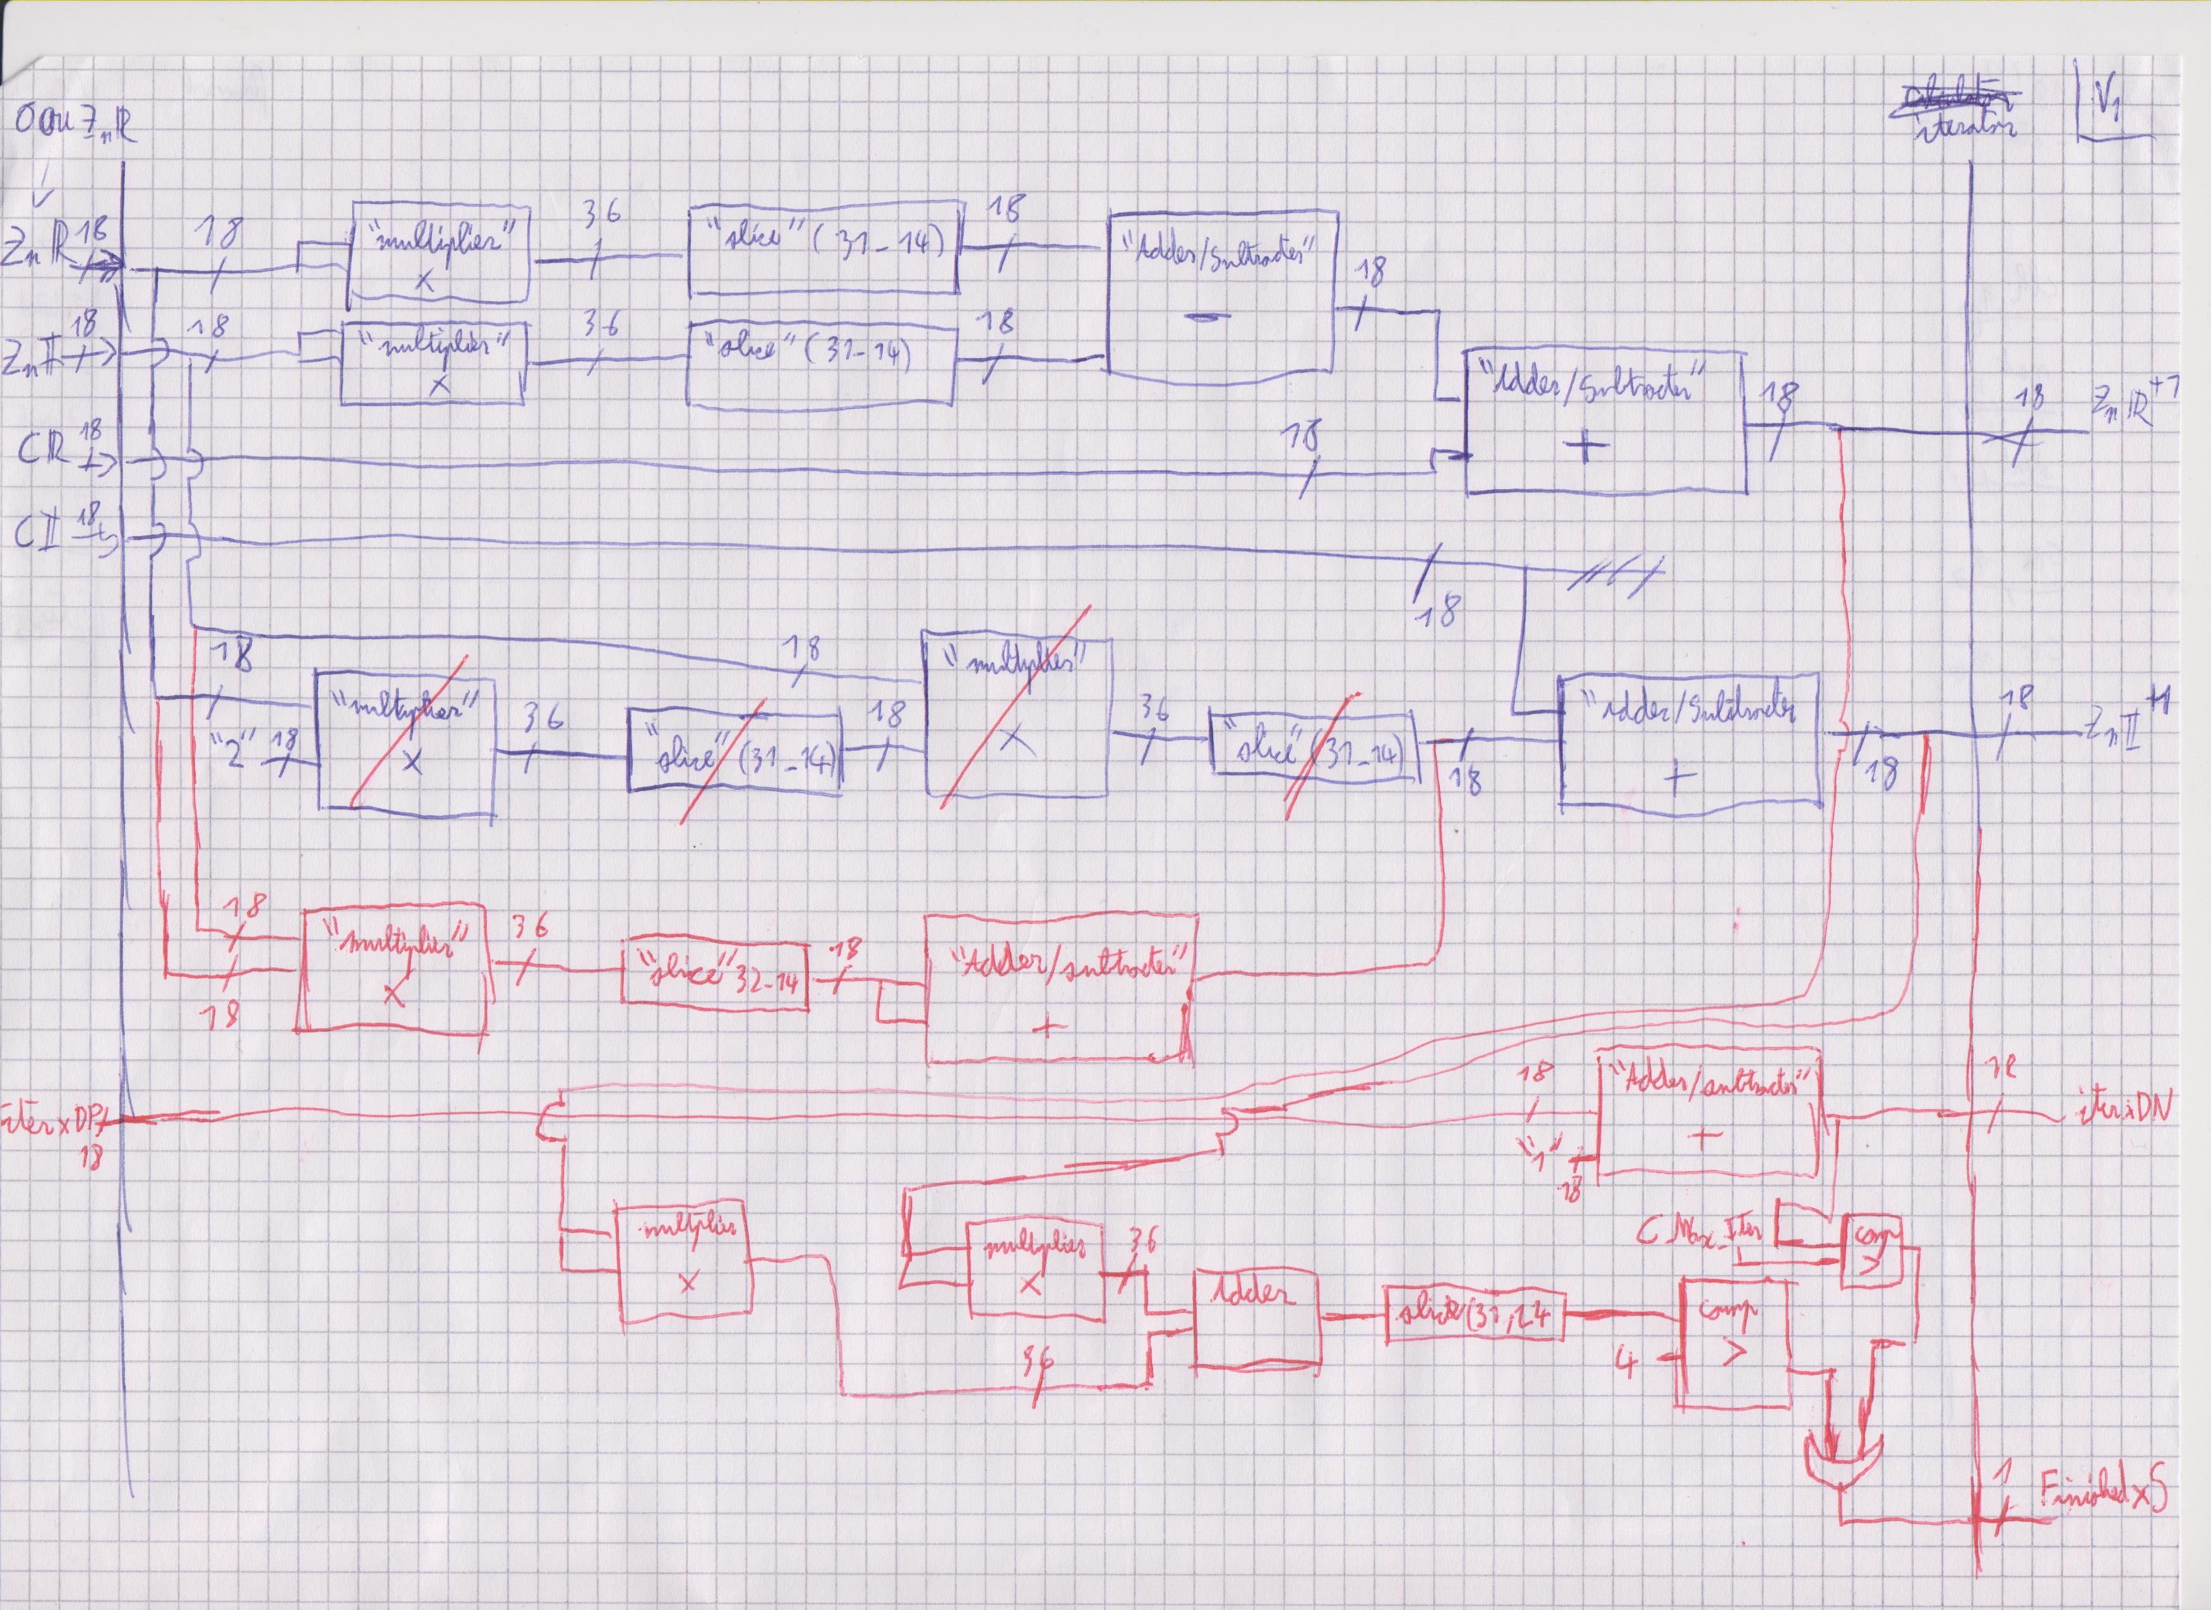
Calculateur

Slide 5
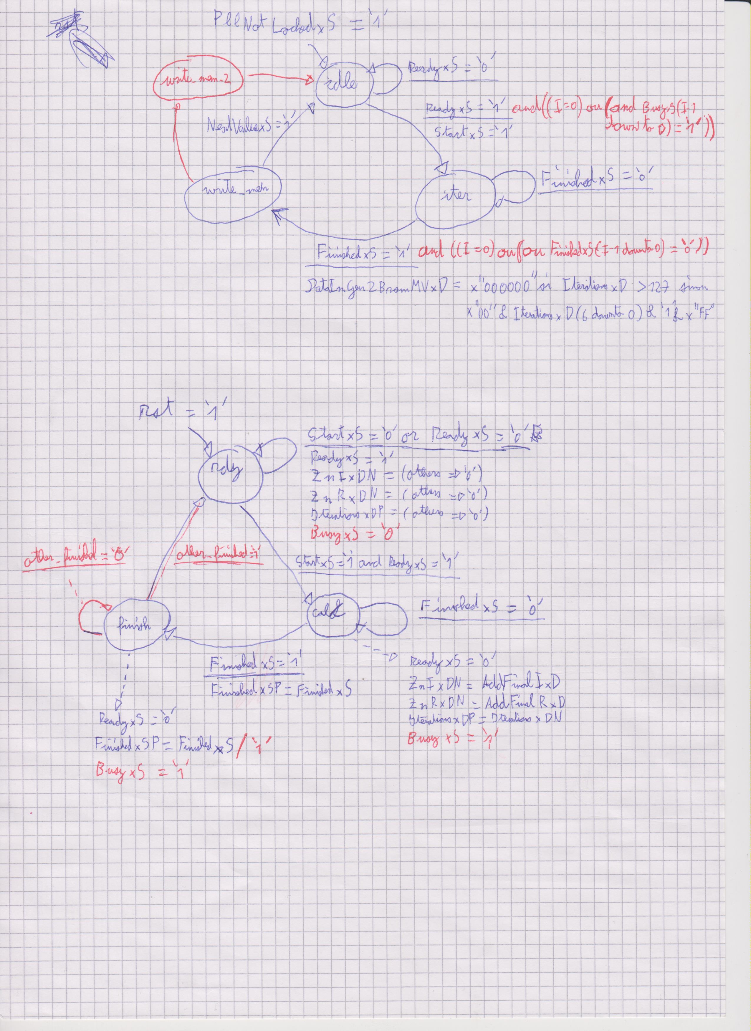
Calculateur : MSS

Slide 6
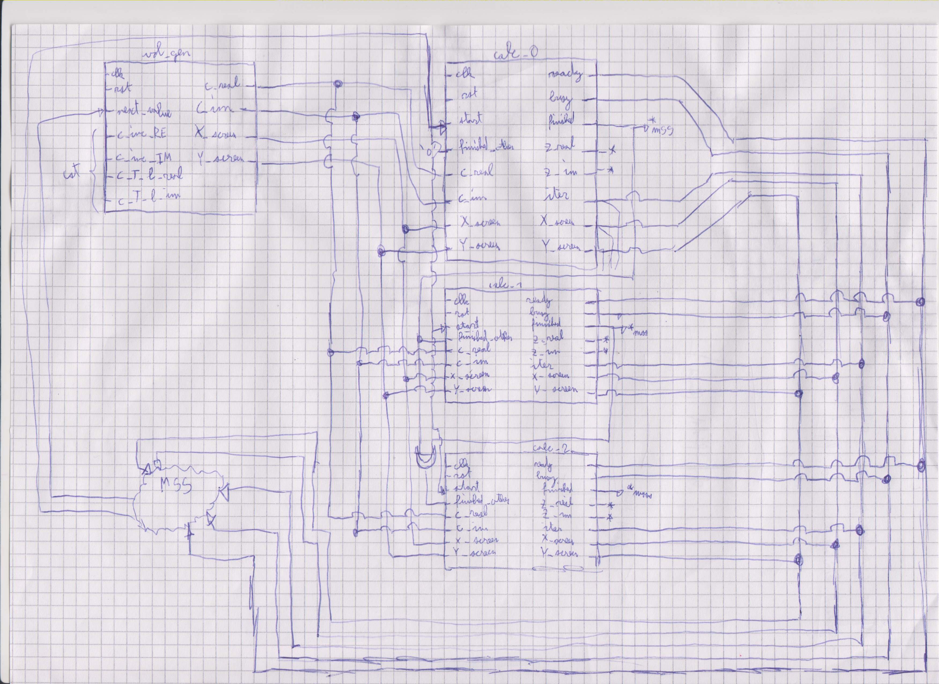
Parallelisme

Slide 7
MSS

Slide 8
Résultats
Nb calculateurs | Fréq (MhZ) | Nb Cycles
1 | 45 | 20794456
2 | 40 | 10709720
3 | 40 | 7353476
4 | 40 | 5824972
5 | 40 | 4943505
10 | 40 | 3202460
15 | 40 | 2632226
20 | 40 | 2350719
25 | 40 | 2188161
30 | 40 | 2080760
40 | 40 | 1947713
50 | 40 | 1913368
60 | 40 | 1913368
70 | 40 | 1913368

Slide 9
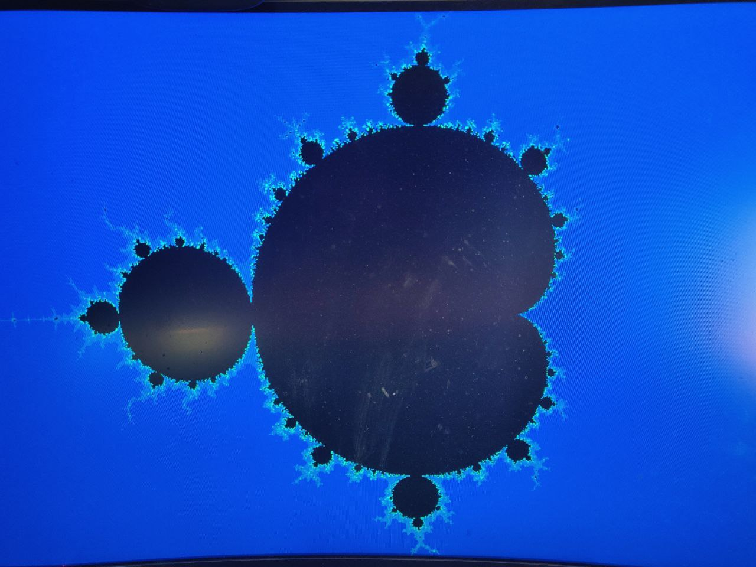
Demonstration

Slide 10
Ameliorations
Gestion du contrôle du rayon
Recherche sur la limite de réduction des cycles
Parallélisation du générateur de valeur (Registres??)

Slide 11

Questions

